Slide 1


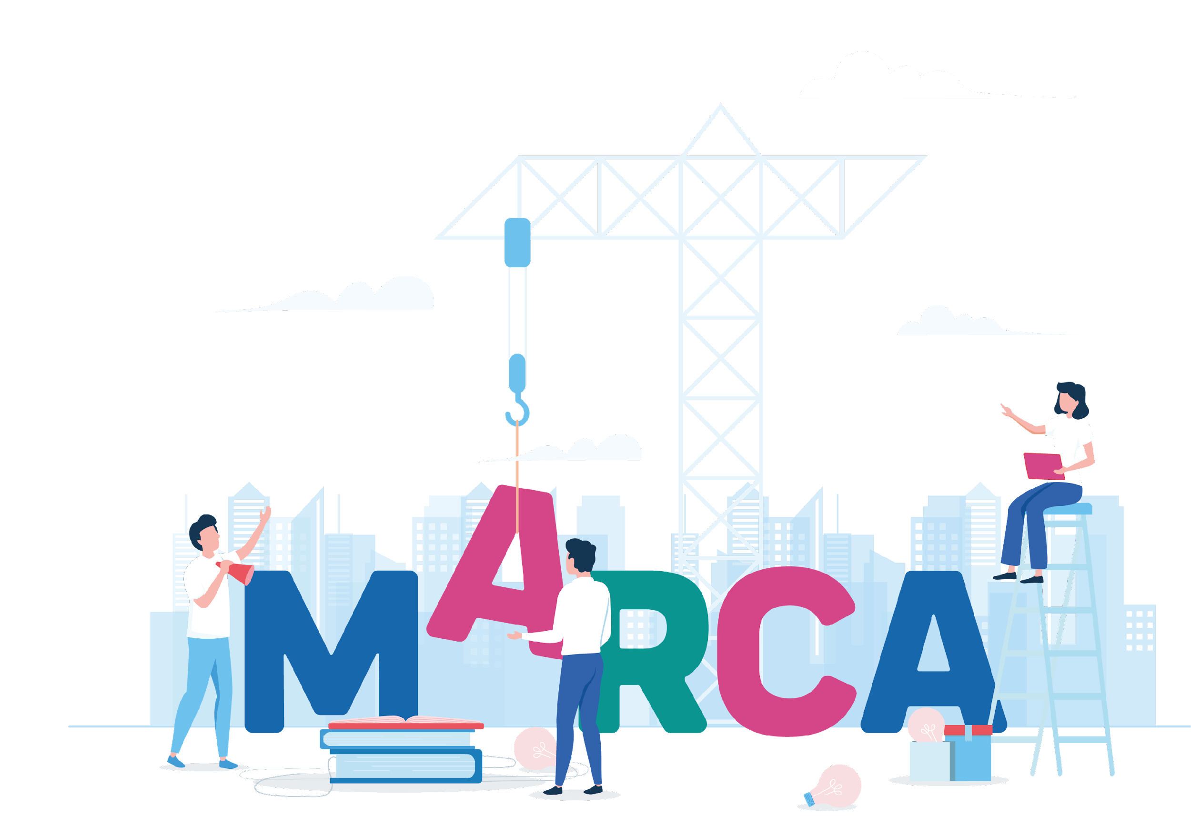
Taller logos e identidad de marca
Autonomía Económica
TALLER LOGOS E IDENTIDAD DE MARCA
CAPACITACIÓN PARA TALLERISTAS MÓDULO 1

Slide 2

Taller logos e identidad de marca
Autonomía Económica
IDENTIDAD DE MARCA – Conceptos básicos:
La identidad de marca es todo aquello que integra los aspectos que sustentan a una marca, tanto en términos visuales como de experiencia y principios.
Tiene como objetivos principales: crear un factor de diferencia al comparar con la competencia y gracias a ello posicionarse en el imaginario de sus consumidores.

Slide 3
Taller logos e identidad de marca
Autonomía Económica
IDENTIDAD DE MARCA – Conceptos básicos:
Elementos como el tiempo, la experiencia, la competencia en el mercado o la influencia entre consumidores determinan el distanciamiento que pueda darse entre la identidad de marca buscada por el anunciante y la percepción final que el público pueda tener de ella (imagen de marca).
Es importante no confundir la identidad de una marca con su identidad visual, que es la expresión visible de ésta.

Slide 4
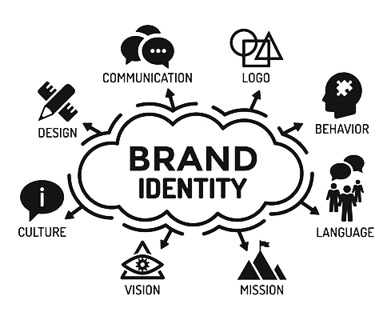
Taller logos e identidad de marca
Autonomía Económica
IDENTIDAD DE MARCA – Importancia de tener tu propia marca:
Tener y construir una marca, no sólo un logo, es un proceso de diferenciación que nos permitirá tener más opciones en el mercado.
Crear tu propia marca permite diferenciarte y ser más visible.

Slide 5
Taller logos e identidad de marca
Autonomía Económica
IDENTIDAD DE MARCA – Nombre de la marca:
El nombre de la marca es la primera impresión que se tiene de un negocio, presentamos unos pasos para lograr obtener un nombre efectivo y memorable.
1. Características ideales:
Incluir las siguientes cualidades:
Interesante y vistoso.
Sencillo y corto.
Fácil de pronunciar.
Sin doble sentido.
Reconocible.
Creíble.
Fonéticamente armonioso.

Slide 6
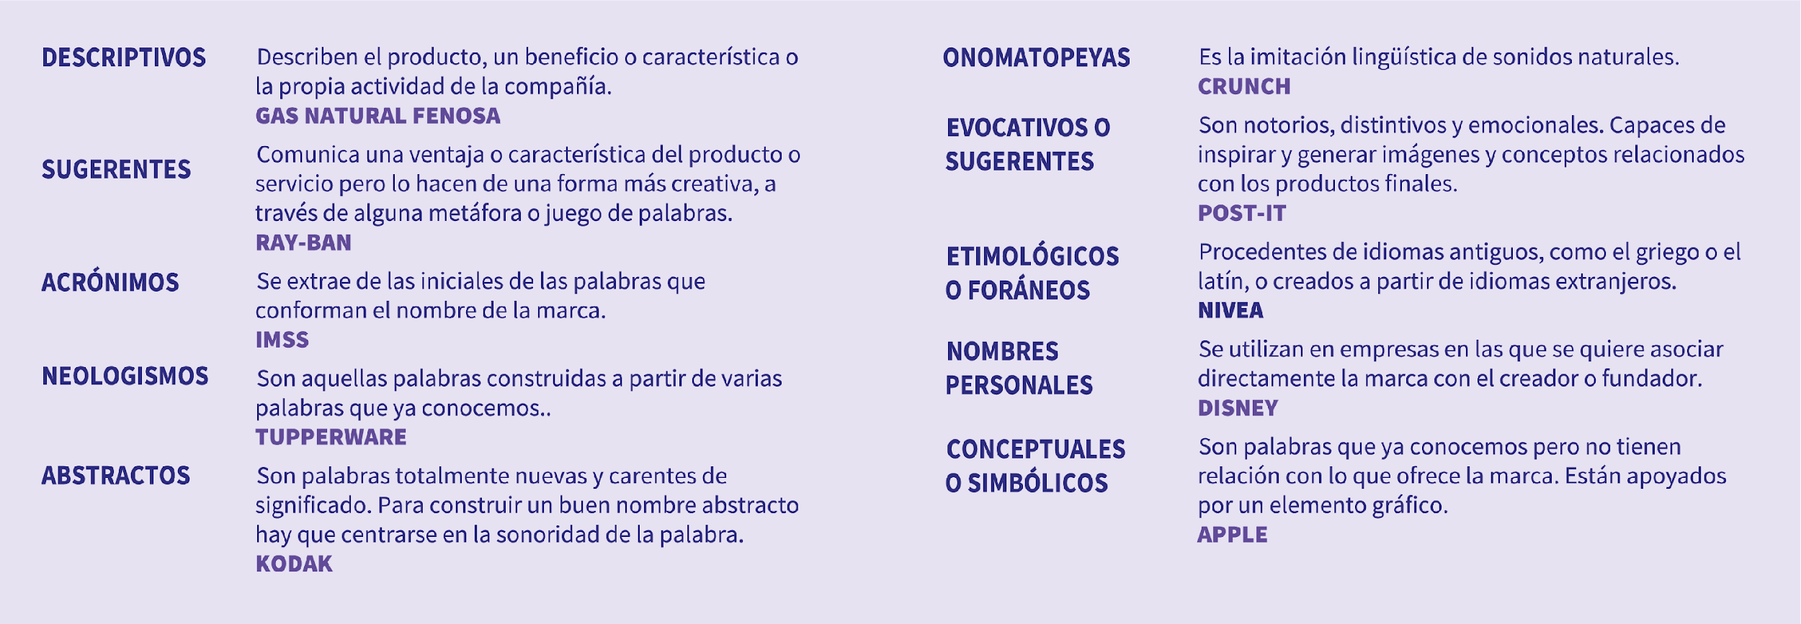
Taller logos e identidad de marca
Autonomía Económica
IDENTIDAD DE MARCA – Nombre de la marca:
2. Tipos de nombres: Tipologías de nombres más utilizados, con ellas puedes experimentar a la hora de crear tu nombre de marca.

Slide 7
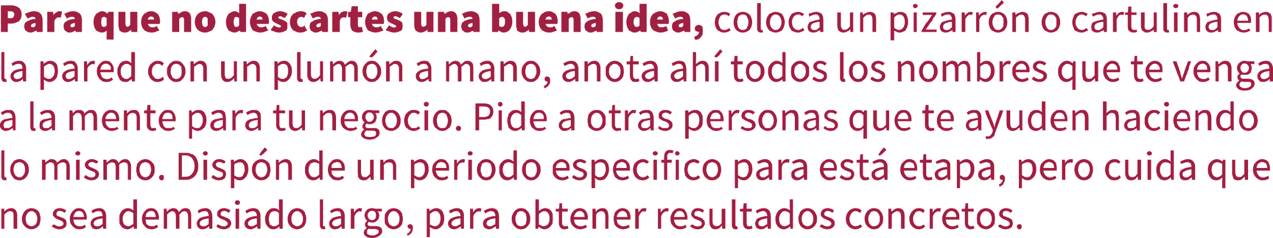

Taller logos e identidad de marca
Autonomía Económica
IDENTIDAD DE MARCA – Nombre de la marca:
3. Lluvia de ideas:

Slide 8
Taller logos e identidad de marca
Autonomía Económica
IDENTIDAD DE MARCA – Nombre de la marca:
4. Comprobar disponibilidad:
Busca homónimos (palabras que se escriben igual pero tienen varios significados) del nombre que hayas elegido con la finalidad de evitar que sean confundidos en el mercado o que puedan surgir problemas legales.
La pagina de marcanet del IMPI puede servir de fuente de búsqueda para éste propósito.

Slide 9

Taller logos e identidad de marca
Autonomía Económica
IDENTIDAD DE MARCA – Nombre de la marca:
5. Registro del nombre:
El último paso sugerido es realizar el registro del nombre ante el IMPI (Instituto Nacional de la Propiedad Industrial).
Sobre los detalles de este paso hablaremos un poco más adelante.

Slide 10
Taller logos e identidad de marca
Autonomía Económica
NOMBRE DE LA MARCA – Características ideales de un nombre
Apuesta por la autenticidad
Piensa en una idea original. También puedes seguir modelos, pero jamás copiarlos.
Si quieres llegar a las personas, tienes que apostar por la autenticidad de tu marca. Que sea algo que las personas no se imaginen o, mejor, que no hayan visto anteriormente.

Slide 11
Taller logos e identidad de marca
Autonomía Económica
NOMBRE DE LA MARCA – Características ideales de un nombre
Hazte preguntas claves
Conocer tu marca antes que otros la conozcan. Esta es una de las claves para captar al público objetivo. Por esta razón, es importante que te preguntes: ¿Quién soy (marca)? ¿A quién quiero llegar?
Esta es una forma de analizar hacia adentro. En este momento requieres saber exactamente qué es lo que ofreces y lo que te hace diferente de la competencia.

Slide 12
Taller logos e identidad de marca
Autonomía Económica
NOMBRE DE LA MARCA – Características ideales de un nombre
Define tus objetivos.
¿Qué deseo conseguir? .
¿Cómo veo mi negocio a largo plazo?.
Estas sencillas interrogantes son sólo algunas de las muchas que puedes hacerte. Lo ideal es que te sirvan de instrumento para tener bien definida tu meta.

Slide 13
Taller logos e identidad de marca
Autonomía Económica
NOMBRE DE LA MARCA – Características ideales de un nombre
Conoce a tu audiencia.
Debes establecer un límite del público que quieres que sean tus potenciales clientes.
Piensa que al tener claro a quiénes te diriges, tienes mayor oportunidad de atraer prospectos con más posibilidades de conversión.
Y esto seguro está entre tus objetivos, porque esto se traduce en ventas.

Slide 14
Taller logos e identidad de marca
Autonomía Económica
NOMBRE DE LA MARCA – Conceptualización del nombre:
Trabaja en los elementos de conceptualización de tu marca:
Misión.
Nombre.
Logotipo.
Voz.
Lema o slogan.
Diseño visual.

Slide 15
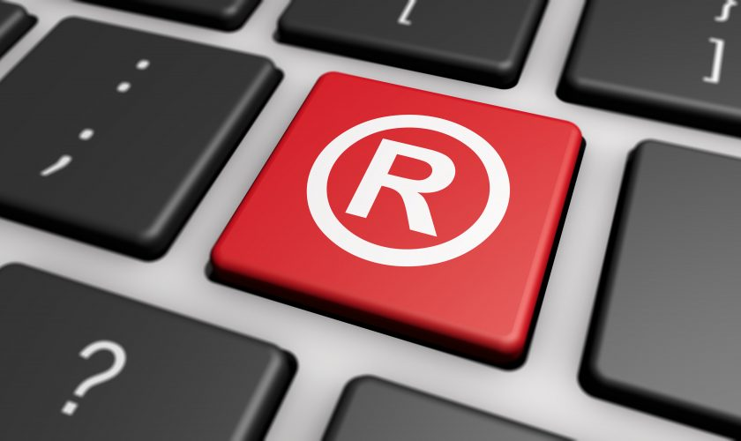
Taller logos e identidad de marca
Autonomía Económica
DISPONIBILIDAD Y REGISTRO DE LA MARCA
Para que nadie más use tu marca en México, debes registrarla ante el Instituto Mexicano de la Propiedad Industrial (IMPI).
Por lo anterior, es conveniente que revises si tu marca es igual o se parece a otras para evaluar si tiene elementos de distintividad y originalidad que eviten que los consumidores se puedan confundir con otras marcas y aumentar las posibilidades de obtener su registro.

Slide 16
Taller logos e identidad de marca
Autonomía Económica
DISPONIBILIDAD Y REGISTRO DE LA MARCA
El registro te da el derecho al uso exclusivo en el territorio nacional por 10 años, ya que distingue tus productos o servicios de otros existentes en el mercado, además te puede ayudar a iniciar acciones legales por posible mal uso de tu marca y te facilita el otorgar licencias de uso o franquicias.
El tramite se puede hacer en línea y tiene un costo de $2,458.

Slide 17
Taller logos e identidad de marca
Autonomía Económica
REGISTRO DE LOGO Y MARCA ANTE INDAUTOR E IMPI

Slide 18

Taller logos e identidad de marca
Autonomía Económica
REGISTRO DE LOGO Y MARCA ANTE INDAUTOR E IMPI
¿Dónde puedo registrar un logotipo en México?
En México para registrar tu logotipo y que esta protección tenga efectos plenos lo más recomendable es obtener:
El título de registro de marca.
Certificado de registro de dibujo u obra pictórica.
Para ello deberás iniciar los trámites pertinentes ante el Instituto Mexicano de la Propiedad Industrial (IMPI) así como ante en Instituto Nacional del Derecho de Autor (INDAUTOR), respectivamente.
A continuación te damos los pasos para registrar los elementos visuales de tu empresa como marca así como una obra pictórica o de dibujo.

Slide 19

Taller logos e identidad de marca
Autonomía Económica
REGISTRO DE LOGO Y MARCA ANTE INDAUTOR E IMPI
¿Cuánto cuesta registrar un logotipo en México?
De acuerdo con las tarifas publicadas por el IMPI (hasta el mes de Marzo de 2022) presentar la solicitud de registro de tu logotipo como marca en México en una clase internacional,
tiene un costo de $2,458 pesos más IVA.
Ahora bien, el pago de derechos ante INDAUTOR, para el registro de tu logotipo como dibujo u obra pictórica tiene un costo de $280.00 pesos.
Recuerda que ambas cantidades corresponden al monto que requieren las autoridades (IMPI e INDAUTOR) para tramitar tus solicitudes y no incluyen los honorarios profesionales, en caso que un abogado especialista te esté asesorando o llevando los procedimientos en tu nombre.

Slide 20
Taller logos e identidad de marca
Autonomía Económica
REGISTRO DE LOGO Y MARCA ANTE INDAUTOR E IMPI
IMPORTANTE: Ten en cuenta que estos pasos son líneas generales a seguir y que dependiendo de las particularidades de tu marca, otras acciones pueden ser necesarias o recomendables.
Realizar una búsqueda figurativa y fonética.
Consiste en realizar una búsqueda exhaustiva, al menos en las bases de datos oficiales (una búsqueda en internet NO es suficiente).
La idea es asegurarte que, tanto los rasgos figurativos como los fonéticos que conforman a la imagen a registrar, no coincidan con una marca previamente registrada o bien que analizando ambos diseños, los mismos no resultan semejantes en grado de confusión.
Este paso es MUY IMPORTANTE, pues de no realizarlo de forma correcta o simplemente no realizarlo, puede aumentar las probabilidades que tu solicitud sea rechazada por la autoridad y tener que volver a comenzar con todo el tramite (pagando una vez más las tarifas).

Slide 21
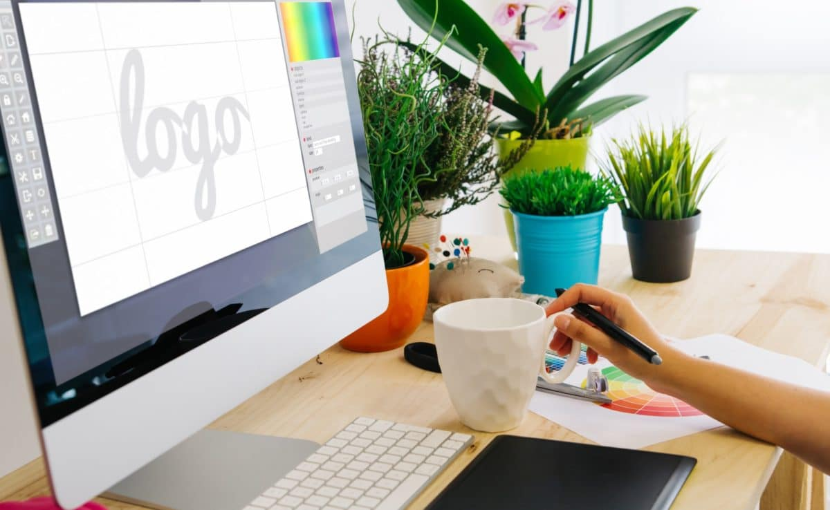
Taller logos e identidad de marca
Autonomía Económica
REGISTRO DE LOGO Y MARCA ANTE INDAUTOR E IMPI
Elegir la clasificación internacional adecuada al giro:
Tener bien definida la o las clases internacionales en las que deseas registrar tu marca es muy importante.
Debes saber que, por cada una de las clases que selecciones, tienes que repetir el paso anterior.
De manera que esto no sea una posible causa de rechazo de tu solicitud por el IMPI.

Slide 22
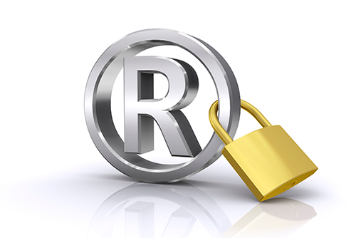
Taller logos e identidad de marca
Autonomía Económica
REGISTRO DE LOGO Y MARCA ANTE INDAUTOR E IMPI
Llenado de solicitud
Recuerda que la idea es que tu logotipo sea único y original.
Así que, si ya realizaste los pasos anteriores de manera exhaustiva y te aseguraste que todo estuviera en orden, ahora puedes proceder a llenar el formato de solicitud de forma adecuada.
Procura no cometer ningún tipo de error al momento de llenarlo.
La finalidad es que el IMPI no te haga requerimientos para corregir una solicitud mal llenada y finalmente negar tu marca.

Slide 23
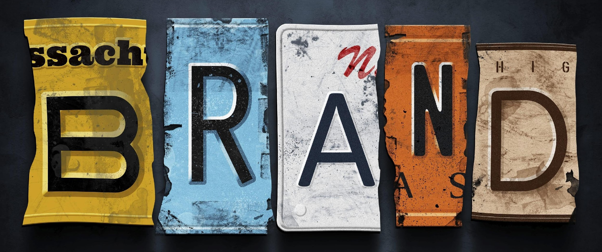
Taller logos e identidad de marca
Autonomía Económica
REGISTRO DE LOGO ANTE INDAUTOR E IMPI
Pago de tarifas
Uno de los requisitos indispensables que solicita el IMPI para registro de tu marca es el pago de la tarifa correspondiente.
Puedes emplear cualquiera de las siguientes formas de pago:
Pago en ventanillas bancarias previa la generación de una línea de captura.
Pago electrónico a través del portal PASE.

Slide 24
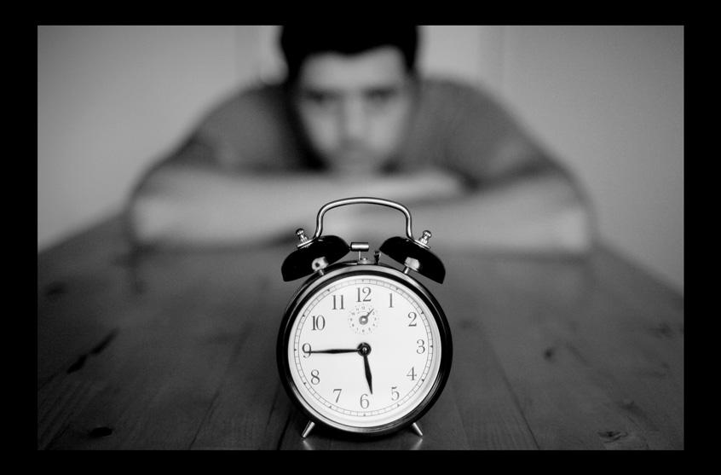
Taller logos e identidad de marca
Autonomía Económica
REGISTRO DE LOGO Y MARCA ANTE INDAUTOR E IMPI
Esperar
Finalmente, luego de haber cumplido con éxito todos los pasos anteriores, te queda esperar a que el IMPI resuelva si concede el registro de tu marca o no.
En caso que el IMPI decida que tu marca debe ser registrada dicha decisión será publicada en la Gaceta de la Propiedad Industrial.

Slide 25
Taller logos e identidad de marca
Autonomía Económica
GRACIAS
PRESENTACIÓN MÓDULO 1

